Slide 1

CHÀO MỪNG CÁC EM ĐẾN VỚI TIẾT HỌC

Slide 2
EM LỚN LÊN TỪNG NGÀY
Tuần 4
Bài
7
Cây xấu hổ

Slide 3




Khởi động

Slide 4
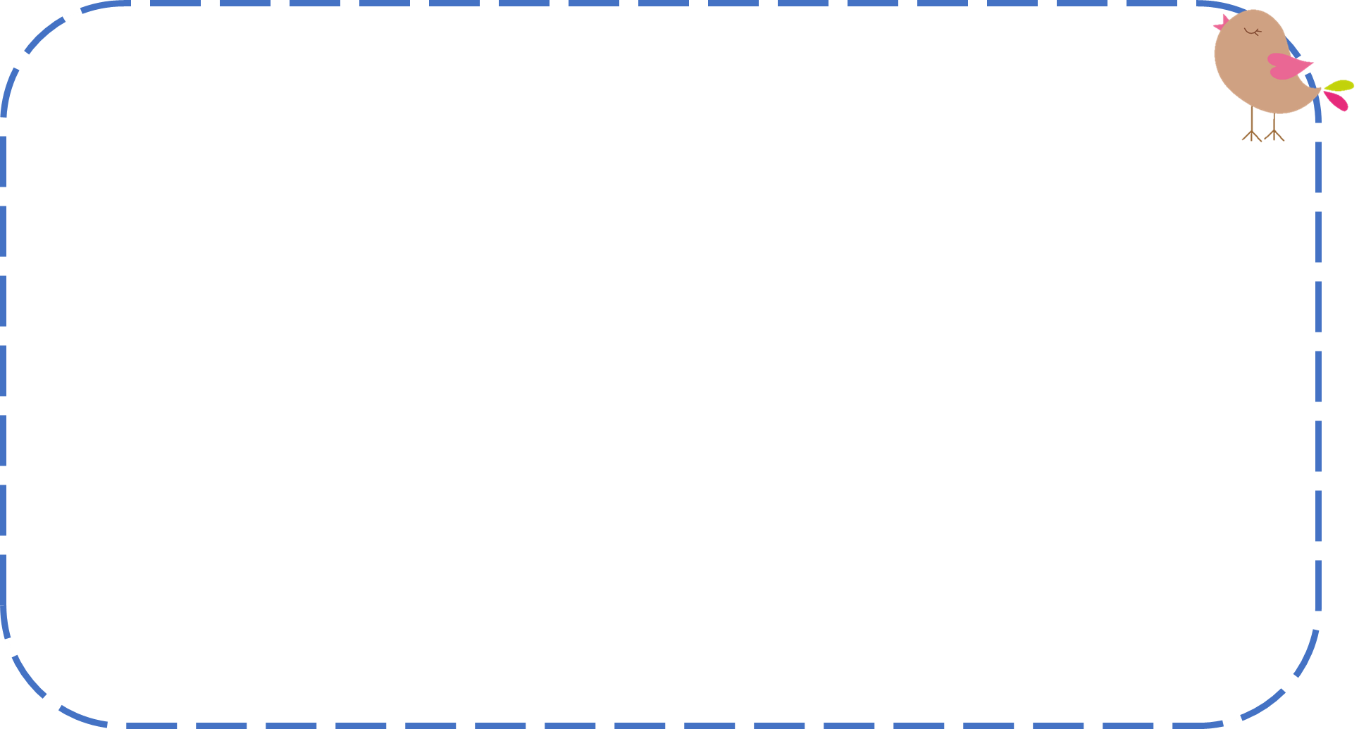


Đọc đoạn 3, 4 bài “Một giờ học”.
Khi nói trước lớp, em cảm thấy thế nào?

Slide 5
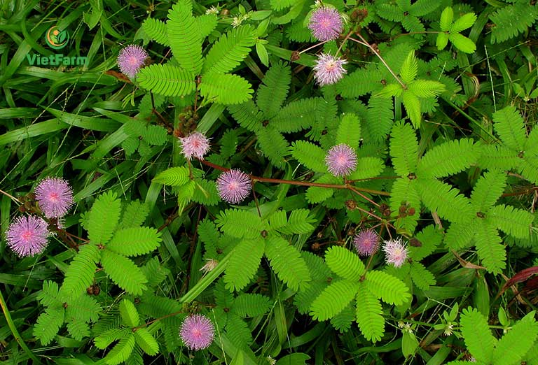
Dựa vào tên cây và ảnh minh họa, em thử đoán xem loài cây này có gì đặc biệt?
Em biết gì về loài cây trong tranh?

Slide 6


YÊU CẦU CẦN ĐẠT
- Đọc đúng, thể hiện được giọng đọc của bài. Biết ngắt nghỉ hơi đúng.
- Trả lời được các câu hỏi liên quan bài đọc. Nêu được nội dung bài học.
3
4

Slide 7

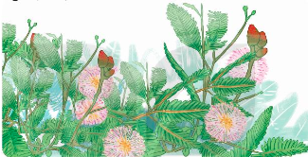
ĐỌC
Bài
7
CÂY XẤU HỔ
Em biết gì về loài cây trong tranh?
2. Dựa vào tên bài đọc và tranh minh họa, em thử đoán xem loài cây này có gì đặc biệt.

Slide 8

Cây xấu hổ
1
Bỗng dưng, gió ào ào nổi lên. Có tiếng động gì lạ lắm. Những chiếc lá khô lạt xạt lướt trên cỏ. Cây xấu hổ co rúm mình lại.
Nó bỗng thấy xung quanh xôn xao. Nó hé mắt nhìn: không có gì lạ cả. Bấy giờ, nó mới mở bừng những con mắt lá. Quả nhiên, không có gì lạ thật.
Nhưng những cây cỏ xung quanh vẫn cứ xôn xao. Thì ra, vừa có một con chim xanh biếc, toàn thân lóng lánh như tự tỏa sáng không biết từ đâu bay tới. Chim đậu một thoáng trên cành thanh mai rồi lại vội bay đi. Các cây cỏ xuýt xoa: biết bao nhiêu con chim đã bay qua đây, chưa có con nào đẹp đến thế.
Càng nghe bạn bè trầm trồ, cây xấu hổ càng tiếc. Không biết bao giờ con chim xanh ấy quay trở lại?
2
( Theo Trần Hoài Dương )

Slide 9
Cây xấu hổ
Bỗng dưng, gió ào ào nổi lên. Có tiếng động gì lạ lắm. Những chiếc lá khô lạt xạt lướt trên cỏ. Cây xấu hổ co rúm mình lại.
Nó bỗng thấy xung quanh xôn xao. Nó hé mắt nhìn: không có gì lạ cả. Bấy giờ, nó mới mở bừng những con mắt lá. Quả nhiên, không có gì lạ thật.
1
lạt xạt: Tiếng va chạm của lá khô
xôn xao: nhiều âm thanh, tiếng nói nhỏ phát ra cùng lúc

Slide 10
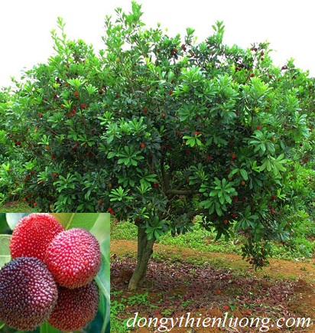
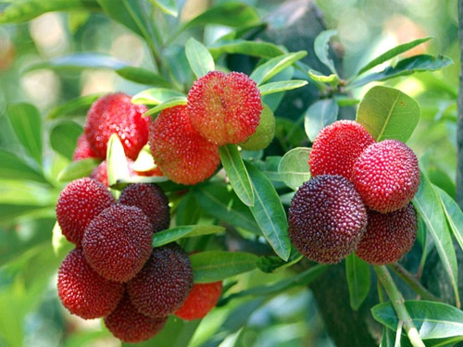
Nhưng những cây cỏ xung quanh vẫn cứ xôn xao. Thì ra, vừa có một con chim xanh biếc, toàn thân lóng lánh như tự tỏa sáng không biết từ đâu bay tới. Chim đậu một thoáng trên cành thanh mai rồi lại vội bay đi. Các cây cỏ xuýt xoa: biết bao nhiêu con chim đã bay qua đây, chưa có con nào đẹp đến thế.
Càng nghe bạn bè trầm trồ, cây xấu hổ càng tiếc. Không biết bao giờ con chim xanh ấy quay trở lại?
2
Thanh mai: Cây bụi thấp, quả mọng nước trông như quả dâu.
xuýt xoa: cách thể hiện cảm xúc khen hoặc nuối tiếc thể hiện qua lời nói

Slide 11
Luyện đọc câu
Thì ra, vừa có một con chim xanh biếc, toàn thân lóng lánh như tự tỏa sáng không biết từ đâu bay tới.

Slide 12
Nhưng những cây cỏ xung quanh vẫn cứ xôn xao. Thì ra, vừa có một con chim xanh biếc, toàn thân lóng lánh như tự tỏa sáng không biết từ đâu bay tới. Chim đậu một thoáng trên cành thanh mai rồi lại vội bay đi. Các cây cỏ xuýt xoa: biết bao nhiêu con chim đã bay qua đây, chưa có con nào đẹp đến thế.
Càng nghe bạn bè trầm trồ, cây xấu hổ càng tiếc. Không biết bao giờ con chim xanh ấy quay trở lại?
2

Slide 13

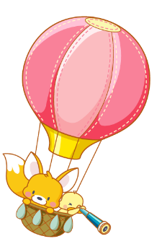


Luyện đọc nhóm

Slide 14

Tiêu chí đánh giá:
Đọc đúng, to, rõ ràng.
Ngắt nghỉ đúng dấu câu.

Slide 15


Thi đọc

Slide 16
Cây xấu hổ
Bỗng dưng, gió ào ào nổi lên. Có tiếng động gì lạ lắm. Những chiếc lá khô lạt xạt lướt trên cỏ. Cây xấu hổ co rúm mình lại.
Nó bỗng thấy xung quanh xôn xao. Nó hé mắt nhìn: không có gì lạ cả. Bấy giờ, nó mới mở bừng những con mắt lá. Quả nhiên, không có gì lạ thật.
Nhưng những cây cỏ xung quanh vẫn cứ xôn xao. Thì ra, vừa có một con chim xanh biếc, toàn thân lóng lánh như tự tỏa sáng không biết từ đâu bay tới. Chim đậu một thoáng trên cành thanh mai rồi lại vội bay đi. Các cây cỏ xuýt xoa: biết bao nhiêu con chim đã bay qua đây, chưa có con nào đẹp đến thế.
Càng nghe bạn bè trầm trồ, cây xấu hổ càng tiếc. Không biết bao giờ con chim xanh ấy quay trở lại?
1
2
( Theo Trần Hoàng Dương)

Slide 17
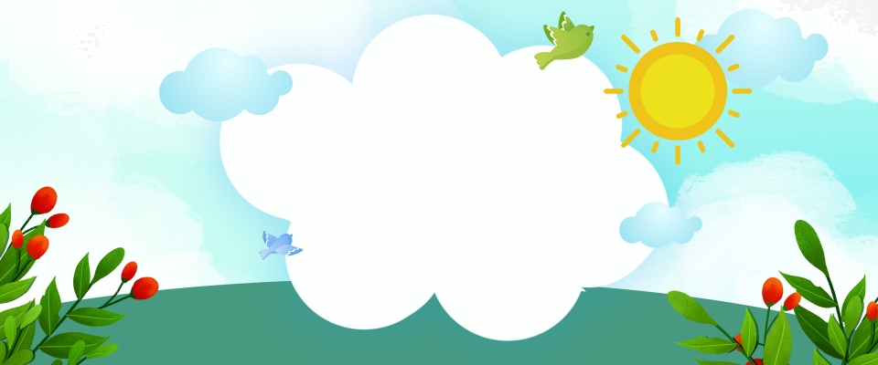
Tìm hiểu bài

Slide 18
Cây xấu hổ
Bỗng dưng, gió ào ào nổi lên. Có tiếng động gì lạ lắm. Những chiếc lá khô lạt xạt lướt trên cỏ. Cây xấu hổ co rúm mình lại.
Nó bỗng thấy xung quanh xôn xao. Nó hé mắt nhìn: không có gì lạ cả. Bấy giờ, nó mới mở bừng những con mắt lá. Quả nhiên, không có gì lạ thật.
Nhưng những cây cỏ xung quanh vẫn cứ xôn xao. Thì ra, vừa có một con chim xanh biếc, toàn thân lóng lánh như tự tỏa sáng không biết từ đâu bay tới. Chim đậu một thoáng trên cành thanh mai rồi lại vội bay đi. Các cây cỏ xuýt xoa: biết bao nhiêu con chim đã bay qua đây, chưa có con nào đẹp đến thế.
Càng nghe bạn bè trầm trồ, cây xấu hổ càng tiếc. Không biết bao giờ con chim xanh ấy quay trở lại?
1
2
( Theo Trần Hoàng Dương)

Slide 19
1. Nghe tiếng động lạ, cây xấu hổ đã làm gì?
Cây xấu hổ
Bỗng dưng, gió ào ào nổi lên. Có tiếng động gì lạ lắm. Những chiếc lá khô lạt xạt lướt trên cỏ. Cây xấu hổ co rúm mình lại.
Nó bỗng thấy xung quanh xôn xao. Nó hé mắt nhìn: không có gì lạ cả. Bấy giờ, nó mới mở bừng những con mắt lá. Quả nhiên, không có gì lạ thật.

Slide 20
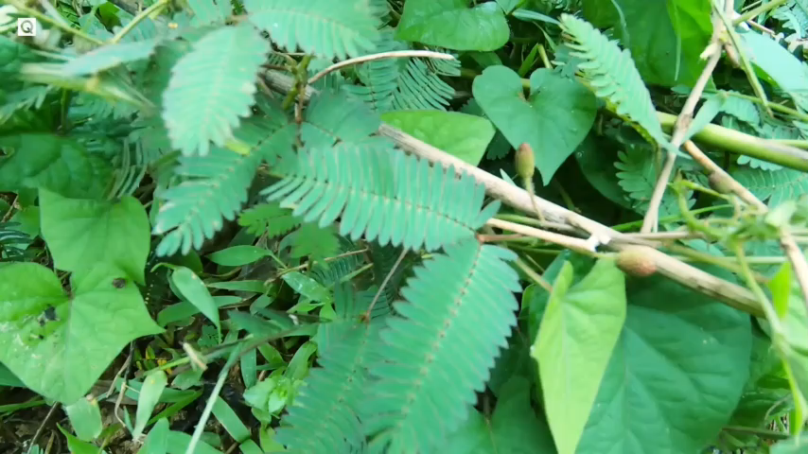
co rúm: co thật nhỏ, đến mức rúm ró hẳn lại

Slide 21
2. Cây cỏ xung quanh xôn xao về chuyện gì?
Nhưng những cây cỏ xung quanh vẫn cứ xôn xao. Thì ra, vừa có một con chim xanh biếc, toàn thân lóng lánh như tự tỏa sáng không biết từ đâu bay tới. Chim đậu một thoáng trên cành thanh mai rồi lại vội bay đi. Các cây cỏ xuýt xoa: biết bao nhiêu con chim đã bay qua đây, chưa có con nào đẹp đến thế.
Càng nghe bạn bè trầm trồ, cây xấu hổ càng tiếc. Không biết bao giờ con chim xanh ấy quay trở lại?

Slide 22
3. Cây xấu hổ nuối tiếc điều gì?
- Theo em, để không phải tiếc như vậy, cây xấu hổ nên làm gì?

Slide 23
4. Câu văn nào cho biết cây xấu hổ rất mong con chim xanh quay trở lại?
Nhưng những cây cỏ xung quanh vẫn cứ xôn xao. Thì ra, vừa có một con chim xanh biếc, toàn thân lóng lánh như tự tỏa sáng không biết từ đâu bay tới. Chim đậu một thoáng trên cành thanh mai rồi lại vội bay đi. Các cây cỏ xuýt xoa: biết bao nhiêu con chim đã bay qua đây, chưa có con nào đẹp đến thế.
Càng nghe bạn bè trầm trồ, cây xấu hổ càng tiếc. Không biết bao giờ con chim xanh ấy quay trở lại?

Slide 24

Bài đọc kể về điều gì?
Nội dung:
Cây xấu hổ quá nhút nhát, rất nuối tiếc vì không được nhìn thấy con chim xanh tuyệt đẹp.

Slide 25

Giọng đọc
Đọc chính xác, rõ ràng, nhẹ nhàng. Chú ý nhấn giọng ở các từ chỉ cảm xúc.

Slide 26




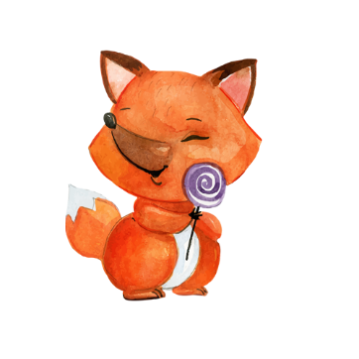
Luyện đọc lại

Slide 27
Tiêu chí đánh giá:
1. Đọc đúng, to, rõ ràng.
2. Ngắt nghỉ đúng dấu câu.
3. Thể hiện được giọng đọc toàn bài, nhấn giọng ở các từ chỉ cảm xúc.

Slide 28
Cây xấu hổ
Bỗng dưng, gió ào ào nổi lên. Có tiếng động gì lạ lắm. Những chiếc lá khô lạt xạt lướt trên cỏ. Cây xấu hổ co rúm mình lại.
Nó bỗng thấy xung quanh xôn xao. Nó hé mắt nhìn: không có gì lạ cả. Bấy giờ, nó mới mở bừng những con mắt lá. Quả nhiên, không có gì lạ thật.
Nhưng những cây cỏ xung quanh vẫn cứ xôn xao. Thì ra, vừa có một con chim xanh biếc, toàn thân lóng lánh như tự tỏa sáng không biết từ đâu bay tới. Chim đậu một thoáng trên cành thanh mai rồi lại vội bay đi. Các cây cỏ xuýt xoa: biết bao nhiêu con chim đã bay qua đây, chưa có con nào đẹp đến thế.
Càng nghe bạn bè trầm trồ, cây xấu hổ càng tiếc. Không biết bao giờ con chim xanh ấy quay trở lại?
1
2

Slide 29

Luyện tập theo văn bản đọc

Slide 30






1. Những từ ngữ nào dưới đây chỉ đặc điểm?
bay đi
đẹp
lóng lánh
xanh biếc
trở lại

Slide 31
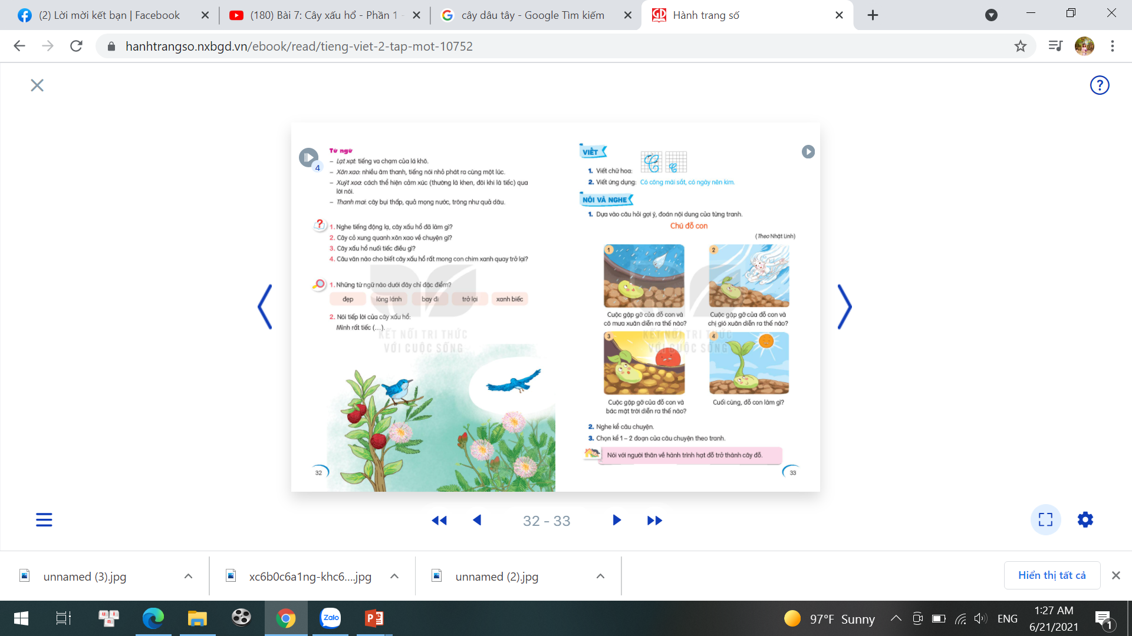
2. Nói tiếp lời của cây xấu hổ:
Mình rất tiếc (…)

Slide 32





Tạm biệt và hẹn gặp lại
các con vào những tiết học sau!

